Slide 1


社会实践报销注意事项

Slide 2

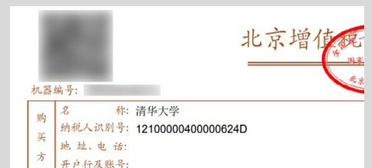
报销注意事项
发票抬头类型：企业
名称：清华大学
税号：12100000400000624D
单位地址：北京市海淀区清华园一号
电话：010-62795627
开户银行：工行海淀西区支行
银行账户：0200 0045 0908 9131 550

Slide 3
报销注意事项
1、支队立项在外院系，参与外院系答辩，但支队中有行健同学，该支队中外院系同学行健不支持费用，行健同学按照支队在外院系答辩的排名或成绩，确定报销比例；
2、支队立项在行健，参与行健答辩，该支队中外院系同学行健不支持费用，行健同学按照支队在行健答辩的成绩，确定报销比例。
电子材料：
XX实践支队决算表word（请用最新模板！！）
实践差旅报销详情excel
海外支队还需提供收支情况表excel
注意：决算表、差旅报销详情excel以及收支情况表excel上面的总额需一致！！！三表上的总额=实际花销总额*报销比例
纸质材料：
交通票据
住宿票据（水单+发票）
租车票据+租车必要性说明文档（非特殊情况，租车报销额度每人每天不超过80元）
队旗等其他支出发票
注：纸质材料顺序与决算表word、报销详情excel所填顺序对应
将所有票据整理好，每张票据需有【2+1】：两人黑色水笔签字（分别为收款人和支队长）+收款人的学号
大小小于普通发票的（如火车票）粘贴在A4纸上，在空白处签字

Slide 4
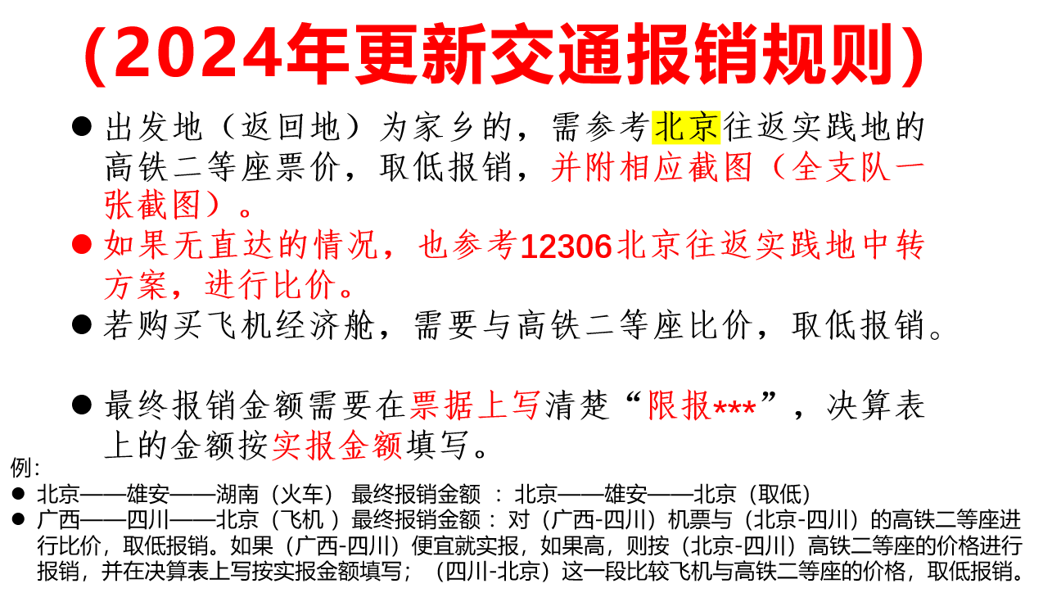
票据要求及如何整理
交通票据
按人进行整理
纸质火车票按行程顺序粘贴在A4纸上（若没打印纸质火车票，需开火车发票）
火车票退票费用，需到火车站开具用于报销的纸质退票小票
飞机票需行程单（一般为蓝底）或正规发票（发票备注中需有出差人姓名、航班号、行程），如发票中没有备注则需要订单截图（能够显示出差人姓名、航班号、行程信息+经济舱信息）
如乘坐其他公共交通工具或因公共交通不便等特殊情况(如山区偏远地区)，包车应提供相关必要性说明，先向书院学生工作组申请、审核确认，报销标准采取一事一议的方式，凭正规票据报销
总差旅详情表中成员顺序与特殊情况说明文件中顺序一致
航空意外险可报销、延误险不可报；
乘坐轮船的，按三等舱票价报销；
关于保险：团体险可报，一次实践只报一次。

Slide 5
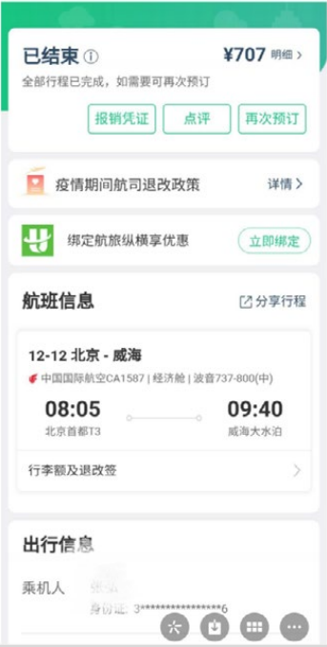
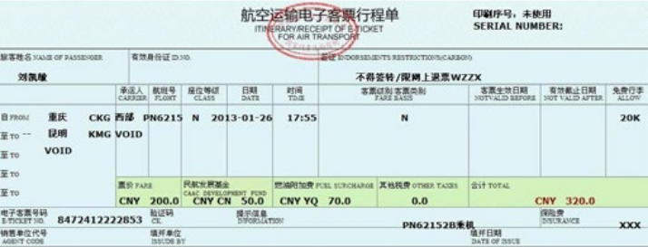
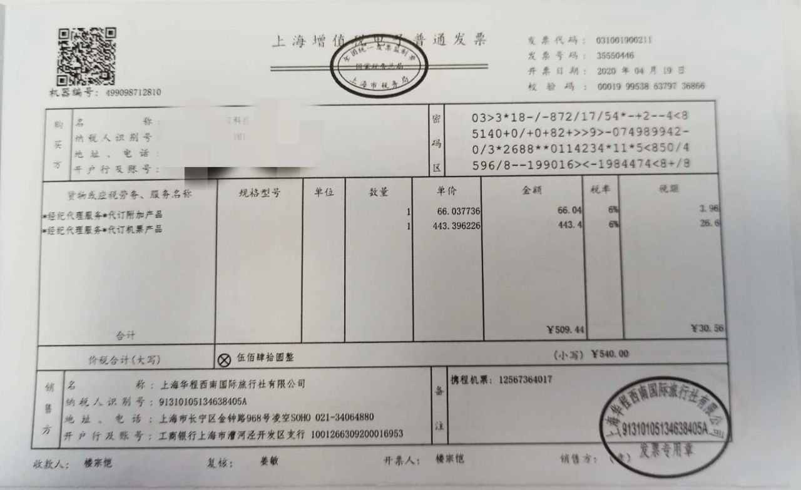
报销凭证示例
机票
或者
航空运输电子客票行程单√
发票+截图√
飞机票需行程单（一般为蓝底）或正规发票（发票备注中需有出差人姓名、航班号、行程），如发票中没有备注则需要订单截图（能够显示出差人姓名、航班号、行程信息+经济舱信息）

Slide 6
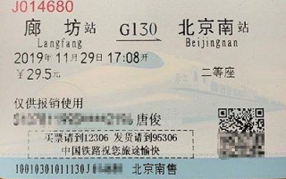
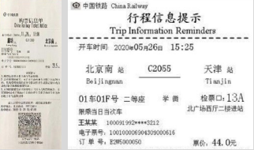
报销凭证示例
火车票
购买铁路车票的情况，需提供铁路报销凭证（纸质火车票或火车票电子发票）。不得以“购票信息单”或“行程信息提示”进行报销。
铁路报销凭证√
购票信息单和行程信息提示×

Slide 7

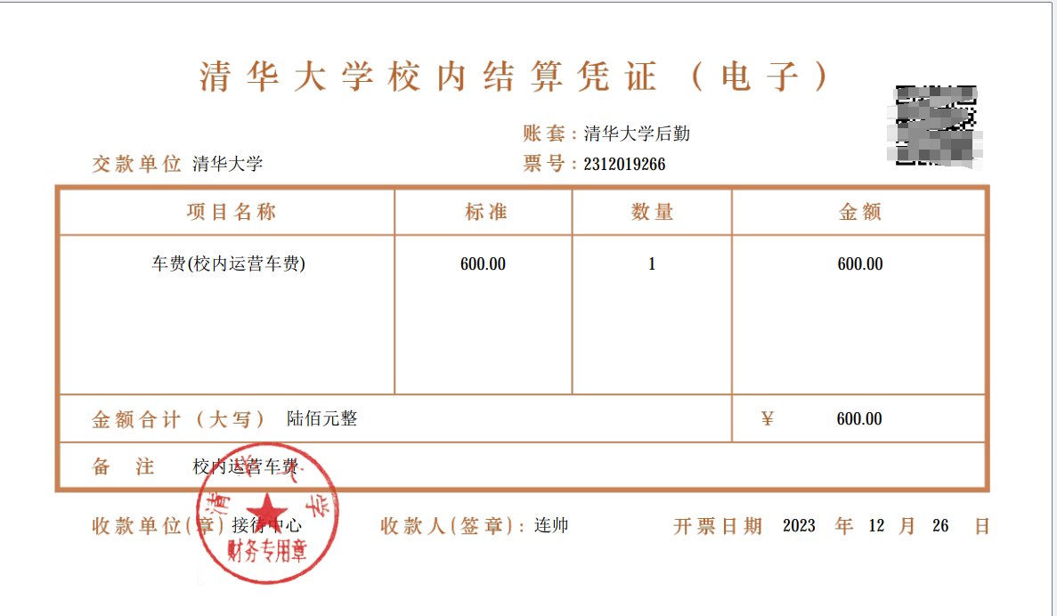
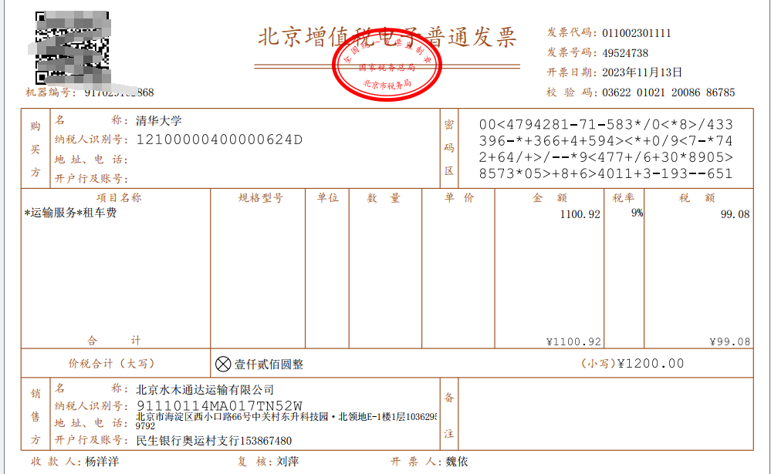
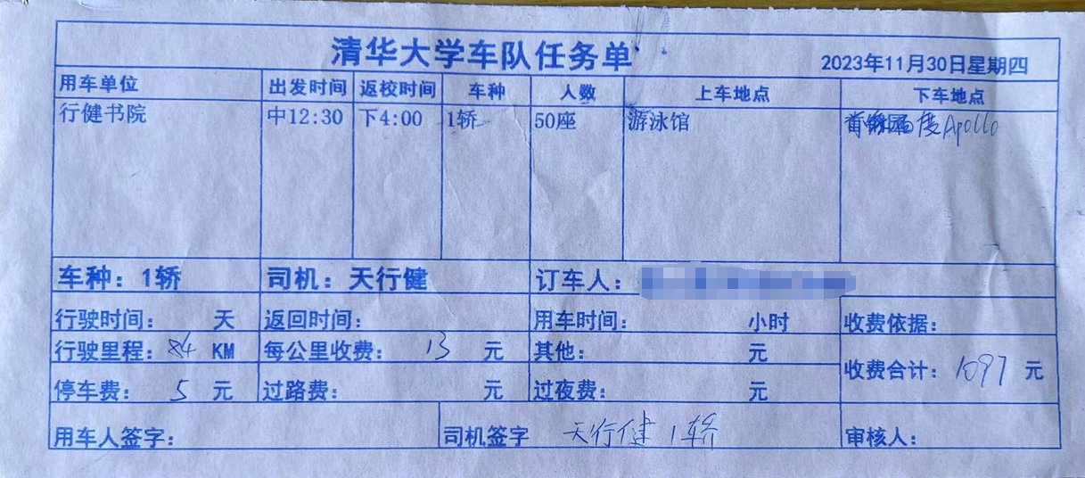
报销凭证示例
租车
租车报销，校内用车提供校内结算单+用车明细，校外用车提供发票+行程说明（包含用车时间、车牌号、出发地点、目的地点，用车原因，用车人数等信息并加盖公章）。非特殊情况，租车报销额度为每人每天80元
校内结算单+用车明细√
发票+行程说明√

Slide 8
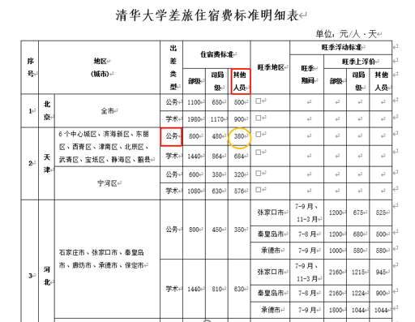
票据要求及如何整理
住宿票据
正规发票
水单（能显示时间、间数、入住人姓名等信息以及酒店公章）
无住宿费情况，在决算表中填写特殊情况说明
水单的时间应与实践交通票据时间相符
交通和住宿票据或说明为差旅报销的必备材料，且需相互印证
住宿费标准原则上参照《清华大学国内差旅费办法》中因公出差“其余人员”住宿费的50%执行。

Slide 9
票据要求及如何整理
物资采购
因开展实践所必要的药品、队旗等物资费用可凭据报销；
因与实践地单位联络等礼节性需要购买纪念品，学校原则上不报销礼品、纪念品等。
物品购买费用报销时需附发放名单（物品名称、领用人、事由）。

Slide 10
报销凭证示例
正面空白处位置均可签名
每张报销发票上有两人签名（支队长/支队财务负责人）

Slide 11
海外版报销材料

Slide 12
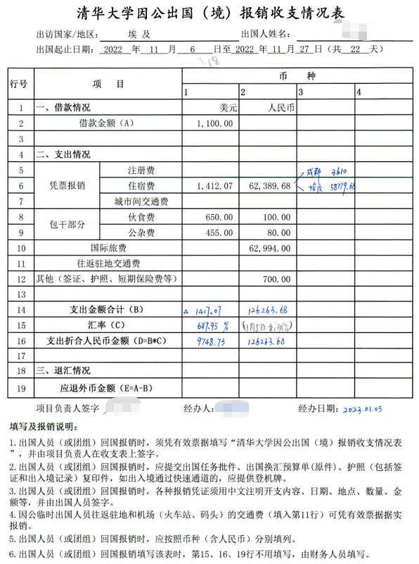
报销凭证示例
收支情况表
1
“收支情况表”下载路径：
清华大学信息门户→部门信息→财务处或会计核算中心→表格下载→20180305出国报销收支情况表。

Slide 13
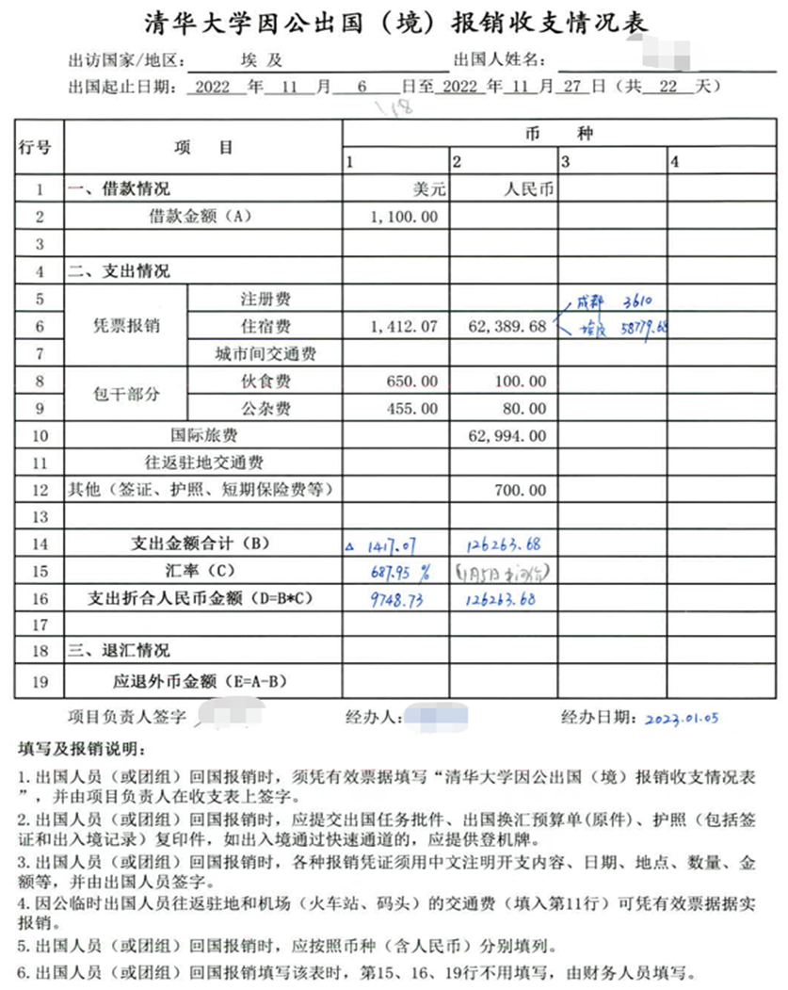


报销凭证示例
如果有借款，在这里填写
凭票据实填写（按照币种分别填写）
往返驻地和机场(火车站、码头)的交通费(填入第11行)，可凭有效票据据实报销，不用审批。
出国人员(或团组)回国报销填写该表时，第15、16、19行不用填写，由财务人员填写。
出差人签字
项目负责人签字

Slide 14
报销凭证示例
因公出国任务批件（原件或复印件）
2
兑换外汇预算单（原件）（从国际合作与交流处开具的预算单原件一般为两份，一份用于换汇使用，一份用于出国后报销）
3
4
护照复印件（包括护照首页、签证页和出入境记录）
注：如出入境通过快速通道的，应提供登机牌，也可通过手机微信移民局小程序导出出入境记录打印。如出境目的地是港澳台，应提供港澳通行证或赴台通行证复印件。
5
相关有效票据(机票发票，境外住宿费票据等)
注：各种报销凭证须用中文注明开支内容、日期、地点、数量、金额等，并由出国人员签字。

Slide 15
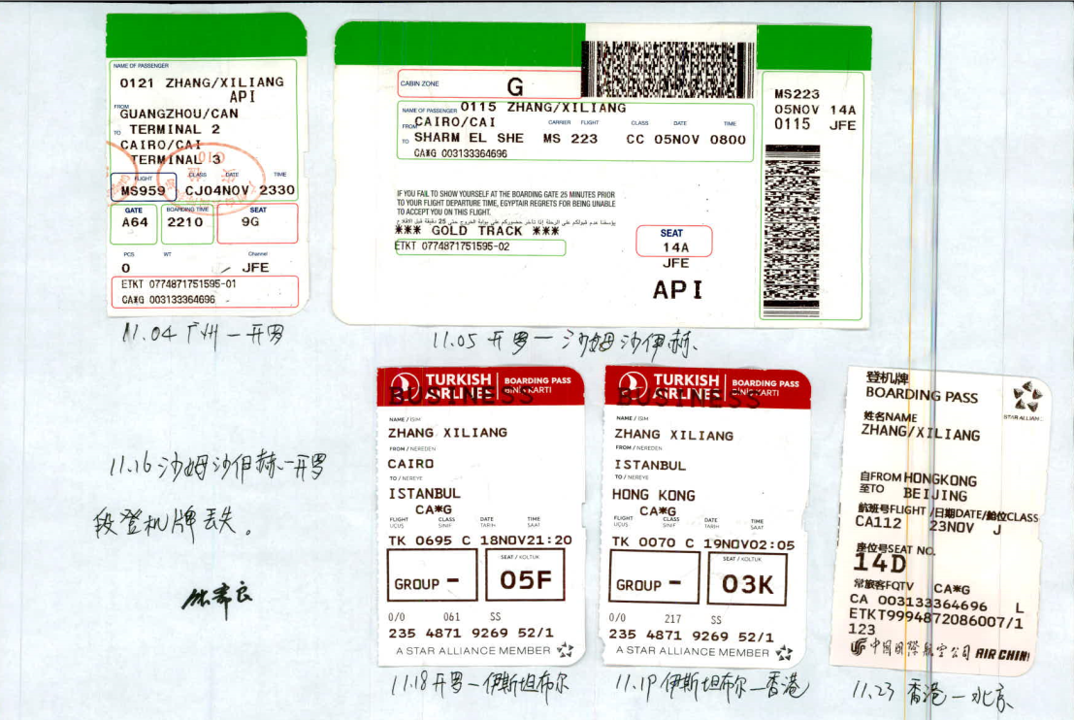
报销凭证示例
票据的处理与粘贴（示例）：
海外实践机票必须北京去、北京回！！！
登机牌在出差过程中保留完整，在报销时用A4纸粘贴整齐，且用中文标注地点与时间。

Slide 16
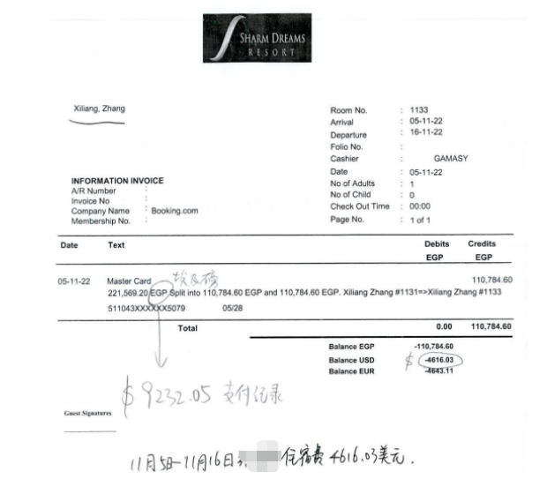

报销凭证示例
境外票据示例（住宿费）：
境外开具的票据：以住宿费为例，需要用中文标注开支内容、日期、地点、数量、金额。

Slide 17
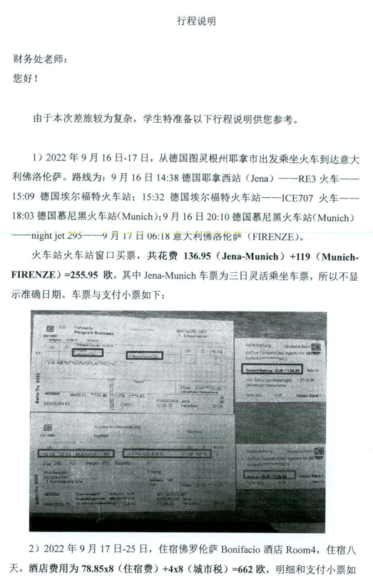
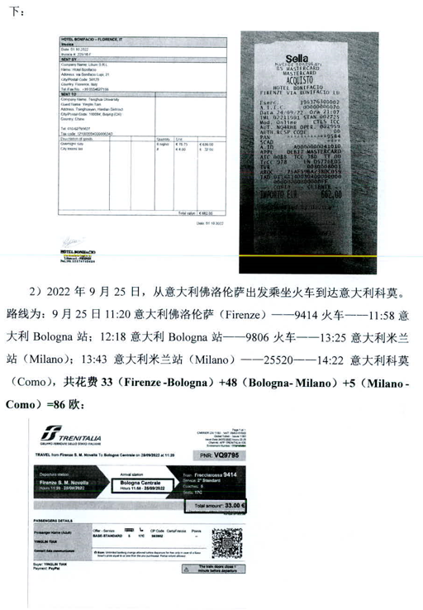
报销凭证示例
6
行程复杂是需要提供相关行程说明
复杂行程处理范例：

Slide 18
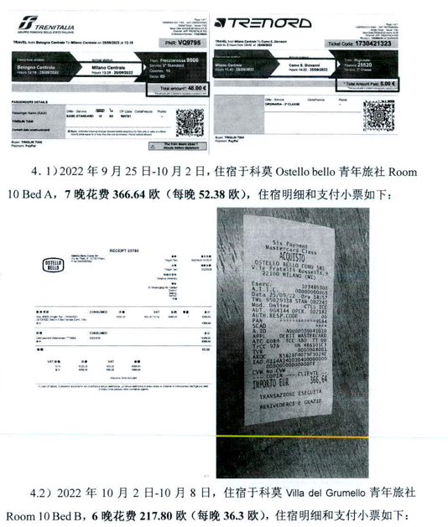
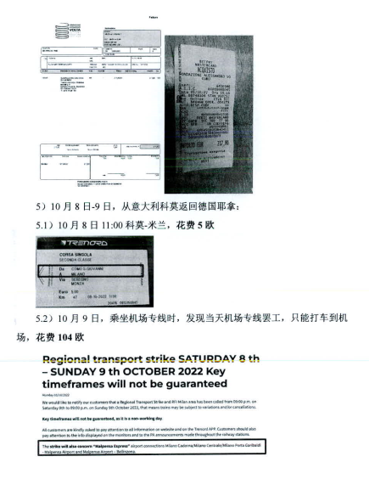
报销凭证示例

